Slide 2

Thứ sáu ngày 11 tháng 3 năm 2022
Tập làm văn:
Luyện tập xây dựng mở bài trong bài văn miêu tả cây cối

Slide 3
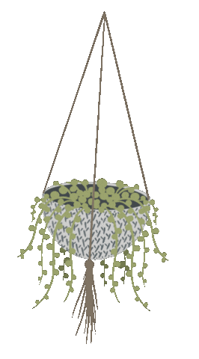


Khởi động

Slide 4
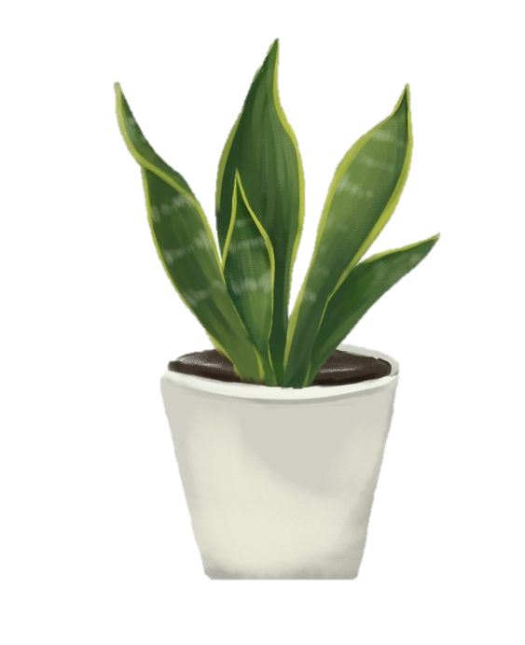
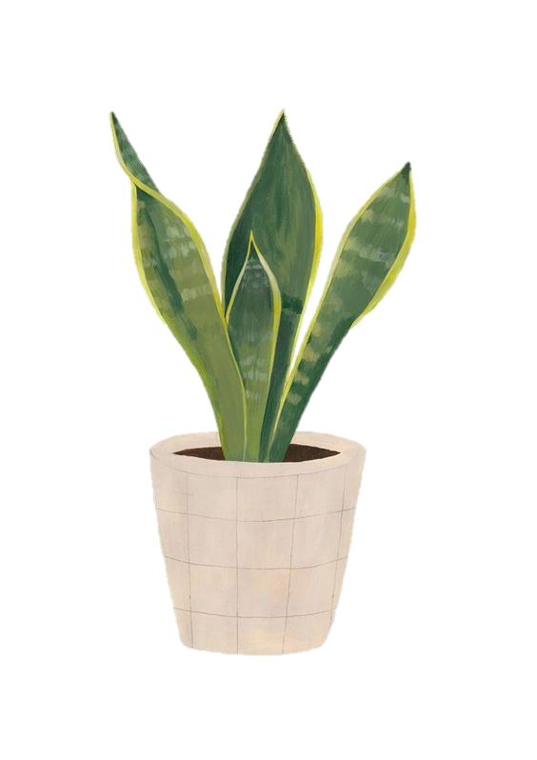
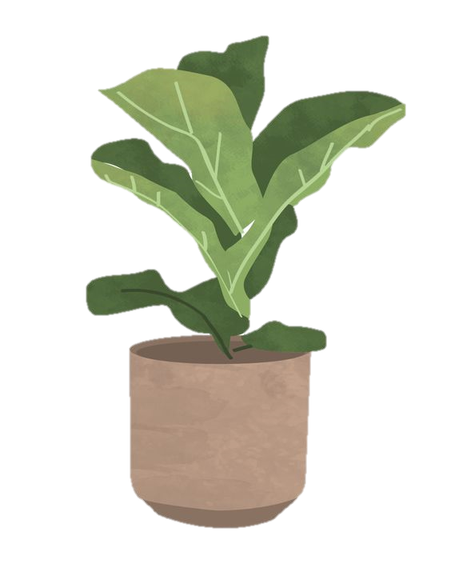
Nêu cấu tạo của bài văn miêu tả cây cối.
Bài văn miêu tả cây cối thường gồm có ba phần :
- Mở bài: Tả hoặc giới thiệu bao quát về cây.
- Thân bài: Tả từng bộ phận của cây hoặc tả từng thời kì phát triển của cây.
- Kết bài: Có thể nêu lợi ích của cây, ấn tượng đặc biệt hoặc tình cảm của người tả với cây.

Slide 5
Luyện tập

Slide 6
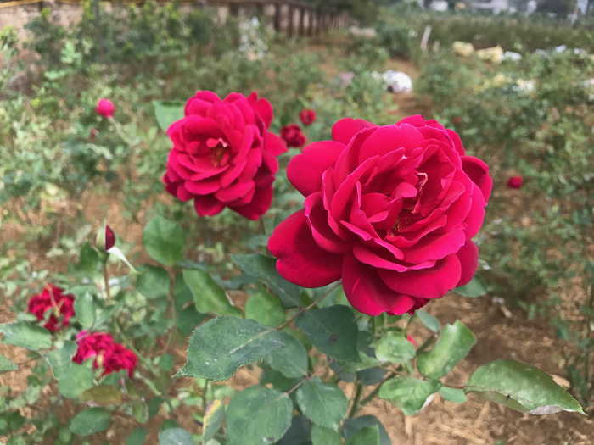
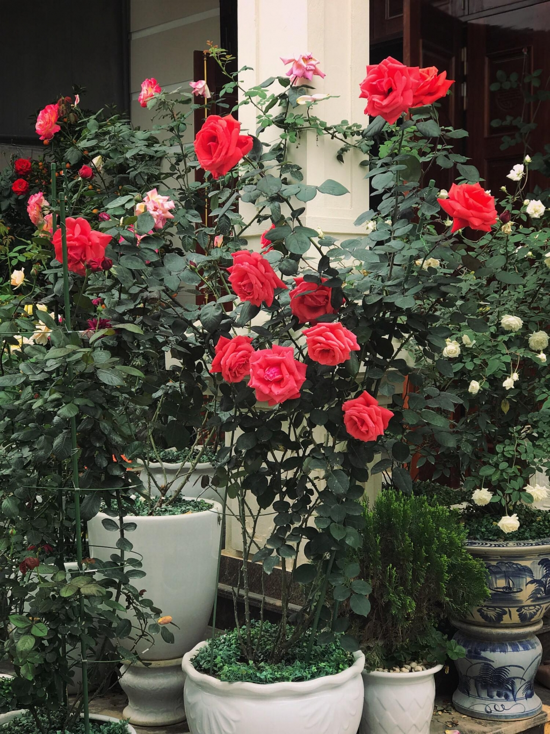
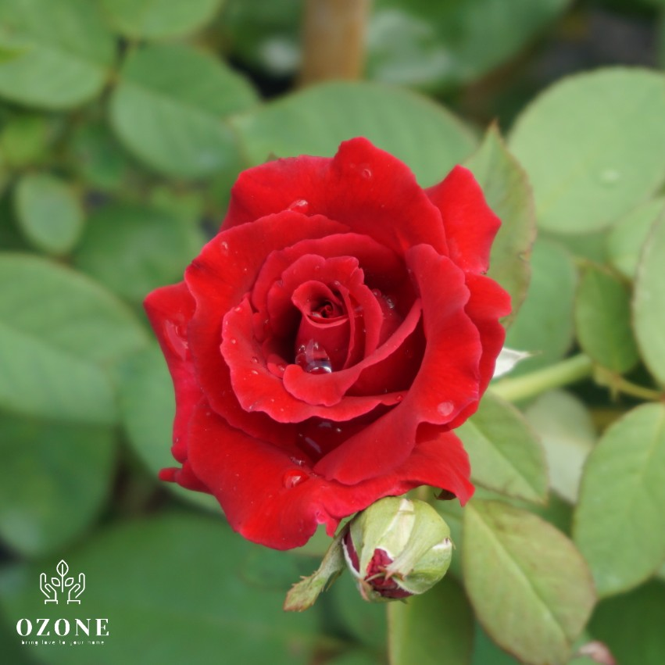
Thân cành có nhiều gai
Hương thơm tỏa sớm mai
Trắng, hồng, vàng… nhiều loại
Đố em hoa tên gì?

Slide 7
1. Dưới đây là hai đoạn có thể dùng để mở đầu bài văn tả cây hồng nhung. Hai cách mở bài ấy có gì khác nhau?
a) Vườn nhà em có một cây hồng nhung không biết trồng từ năm nào.
Mở bài trực tiếp
(Giới thiệu ngay cây hoa cần tả là cây hồng nhung)
b) Mùa xuân đến, hoa trong vườn nhà em đua nhau khoe sắc. Hoa nào cũng đẹp, nhưng đẹp hơn cả là cây hoa hồng nhung. Cây hoa này ông em trồng từ lúc nào em cũng không nhớ rõ, nhưng nó là cây hoa mà em nhớ nhất.
Mở bài gián tiếp
(Nói về mùa xuân, các loài hoa trong vườn, rồi mới giới thiệu đến cây hoa hồng nhung)

Slide 8
Mở bài trực tiếp:
Mở bài gián tiếp:
Giới thiệu ngay vào cây cần tả.
Nói về một sự vật, sự việc khác có liên quan rồi dẫn vào giới thiệu vào cây cần tả.

Slide 9
2. Dựa vào những gợi ý dưới đây, hãy viết một đoạn mở bài (theo cách mở bài gián tiếp) cho bài văn tả cây phượng, cây hoa mai hoặc cây dừa:
a) Cây phượng vĩ trồng giữa sân trường em.
b) Trước sân nhà, ba em trồng một cây hoa mai.
c) Đầu xóm có một cây dừa.

Slide 10
2. Dựa vào những gợi ý dưới đây, hãy viết một đoạn mở bài (theo cách mở bài gián tiếp) cho bài văn tả cây phượng, cây hoa mai hoặc cây dừa:
a) Cây phượng vĩ trồng giữa sân trường em.
b) Trước sân nhà, ba em trồng một cây hoa mai.
c) Đầu xóm có một cây dừa.
Nội dung: Viết đoạn mở bài
Cách viết: Mở bài gián tiếp
Đối tượng miêu tả: + Cây phượng vĩ
+ Cây hoa mai
+ Cây dừa

Slide 11
2. Dựa vào những gợi ý dưới đây, hãy viết một đoạn mở bài (theo cách mở bài gián tiếp) cho bài văn tả cây phượng, cây hoa mai hoặc cây dừa:
a) Cây phượng vĩ trồng giữa sân trường em.
b) Trước sân nhà, ba em trồng một cây hoa mai.
c) Đầu xóm có một cây dừa.

Slide 12
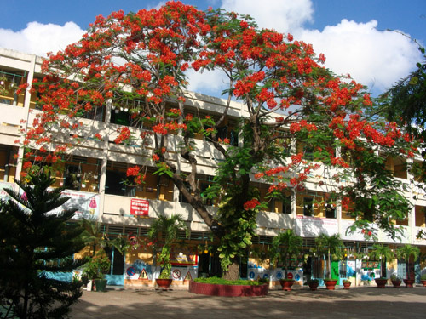
Gợi ý:
Sân trường em có rộng không?
Trong sân trường trồng những loại cây gì?
Cây phượng nằm ở vị trí nào trong sân?
Cây được trồng bao lâu rồi? Do ai trồng?
.....
Cây phượng

Slide 13
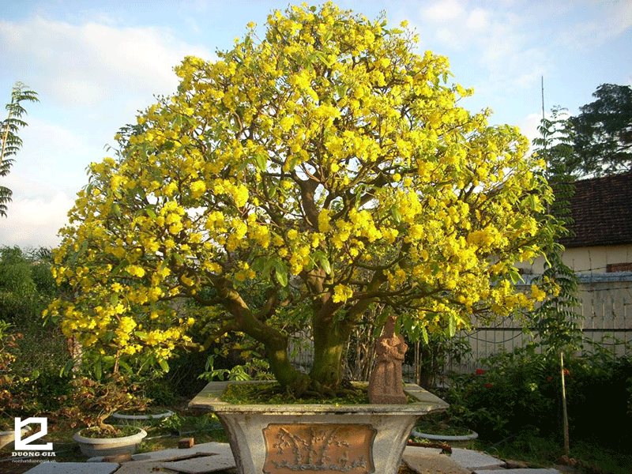
Gợi ý:
Mùa xuân đã làm cho cây cối thay đổi như thế nào?
Trong dịp Tết, gia đình em thường chuẩn bị những loại cây gì để trang hoàng nhà cửa?
So sánh vẻ đẹp của cây hoa mai với những cây khác?
Cây hoa mai được trồng khi nào? Do ai trồng?
.....
Cây hoa mai

Slide 14
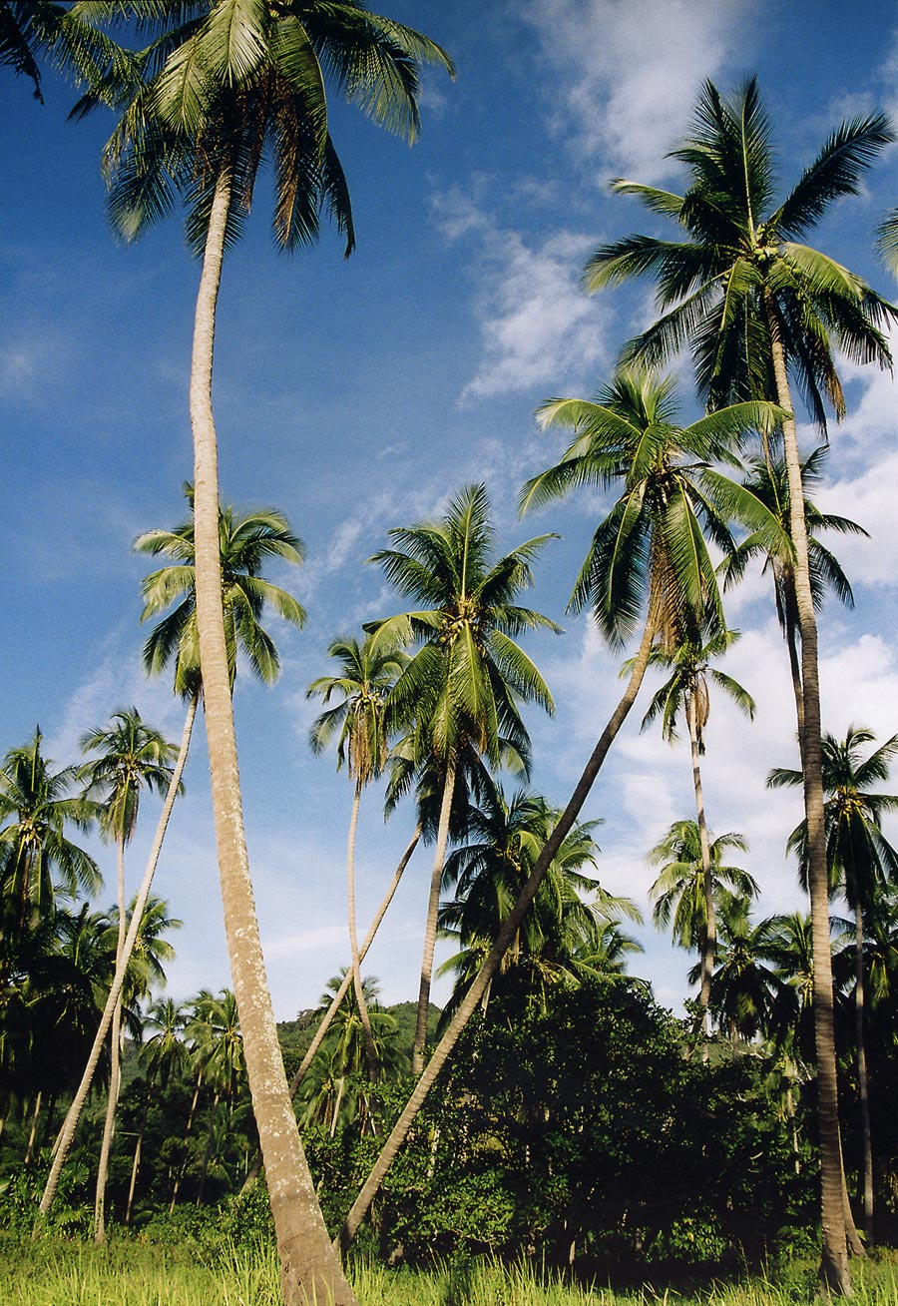
Gợi ý:
Dẫn một câu thơ hay câu hết về cây dừa.
Nêu lại một kỉ niệm gắn bó với cây.
Ấn tượng ban đầu của em về cây dừa như thế nào?
….
Cây dừa

Slide 15
TIÊU CHÍ ĐÁNH GIÁ
Viết đúng mở bài gián tiếp
Các sự việc liên quan để giới thiệu về cây định tả sao cho hợp lí.
Câu văn đúng ngữ pháp, dung từ, đặt câu, liên kết câu cần chính xác.
Sử dụng hình ảnh so sánh, nhân hóa phù hợp.

Slide 16
Gợi ý:
Sân trường em có rộng không?
Trong sân trường trồng những loại cây gì?
Cây phượng nằm ở vị trí nào trong sân?
Cây được trồng bao lâu rồi? Do ai trồng?
.....
Sân trường tôi rộng thênh thang với rất nhiều loại cây cho bóng mát. Chúng đứng thành hang thẳng tắp, xòe tán rộng che chở, quạt mát cho chúng tôi vui chơi thỏa thích trong những ngày hè oi bức. Nhưng có lẽ gốc cây thu hút lẽ trẻ chúng tôi nhiều nhất vẫn là cây phượng già ở giữa sân trường.

Slide 17
Gợi ý:
Mùa xuân đã làm cho cây cối thay đổi như thế nào?
Trong dịp Tết, gia đình em thường chuẩn bị những loại cây gì để trang hoàng nhà cửa?
So sánh vẻ đẹp của cây hoa mai với những cây khác?
Cây hoa mai được trồng khi nào? Do ai trồng?
.....
Mỗi năm Tết đến xuân về, cả nhà em lại háo hức dọn dẹp, trang hoàng nhà cửa đón xuân. Năm nào bố em cũng lên tận chợ hoa mua cây cảnh về bày ở nhà. Năm thì cây đào thế uốn lượn như rồng bay, năm thì cây quất sai trĩu quả,…Nhưng năm nay, bố em đã mua về một cây hoa mai rất đẹp. Cây mai với những chùm hoa vàng rực, sáng bừng cả gian nhà.

Slide 18
Gợi ý:
Dẫn một câu thơ hay câu hết về cây dừa.
Nêu lại một kỉ niệm gắn bó với cây.
Ấn tượng ban đầu của em về cây dừa như thế nào?
….
“Cây dừa xanh tỏa nhiều tàu
Dang tay đón gió gật đầu gọi trăng
Thân dừa bạc phếch tháng năm
Tàu dừa chiếc lược chải vào mây xanh.”
Cây dừa trong bài thơ hiện ra thật đẹp. Ngay đầu xóm em cũng có một cây dừa như thế.

Slide 19
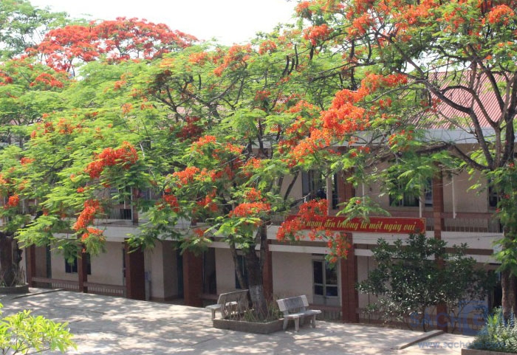
a) Cây phượng vĩ trồng giữa sân trường em.
Ví dụ: Từ xa nhìn lại trường em như một khu vườn cổ tích với rất nhiều cây bóng mát. Đó là những món quà mà các anh chị khóa trước trồng tặng trường. Mỗi cây đều có một kỉ niệm riêng với từng lớp. Nhưng to nhất, đẹp nhất là cây phượng vĩ trồng ở giữa sân trường.

Slide 20
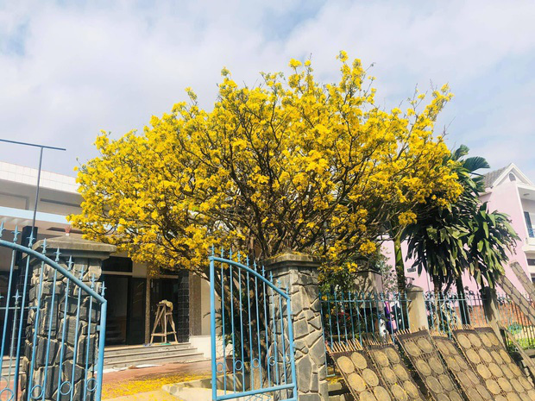
b) Trước sân nhà, ba em trồng một cây hoa mai.
Ví dụ: Trước cửa nhà em có một khoảng sân nhỏ. Mỗi lần ba em đi công tác đều mang một cây ở nơi đó về trồng làm kỉ niệm. Đẹp nhất là cây hoa mai được ba mang về từ thành phố Hồ Chí Minh vào dịp tết năm ngoái.

Slide 21
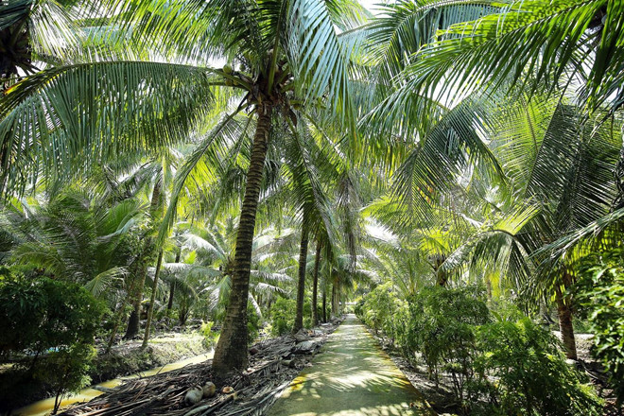
c) Đầu xóm có một cây dừa.
Ví dụ: Làng quê em thật thanh bình và yên tĩnh với cánh đồng lúa rộng mênh mông, hàng phi lao rì rào trong gió. Hàng ngày lũ trẻ chúng em thường hẹn nhau ở gốc cây dừa đầu xóm để đi học. Chẳng biết ai đã trồng cây này, trồng từ bao giờ, chỉ biết rằng nó rất thân thuộc với mỗi người dân làng em.

Slide 22


3. Quan sát một cây mà em yêu thích và cho biết:
a) Cây đó là cây gì ?
b) Cây đó được trồng ở đâu ?
c) Cây đó do ai trồng, trồng vào dịp nào? (hoặc: do ai mua, mua vào dịp nào ?
d) Ấn tượng chung của em khi nhìn cây đó như thế nào ?

Slide 23
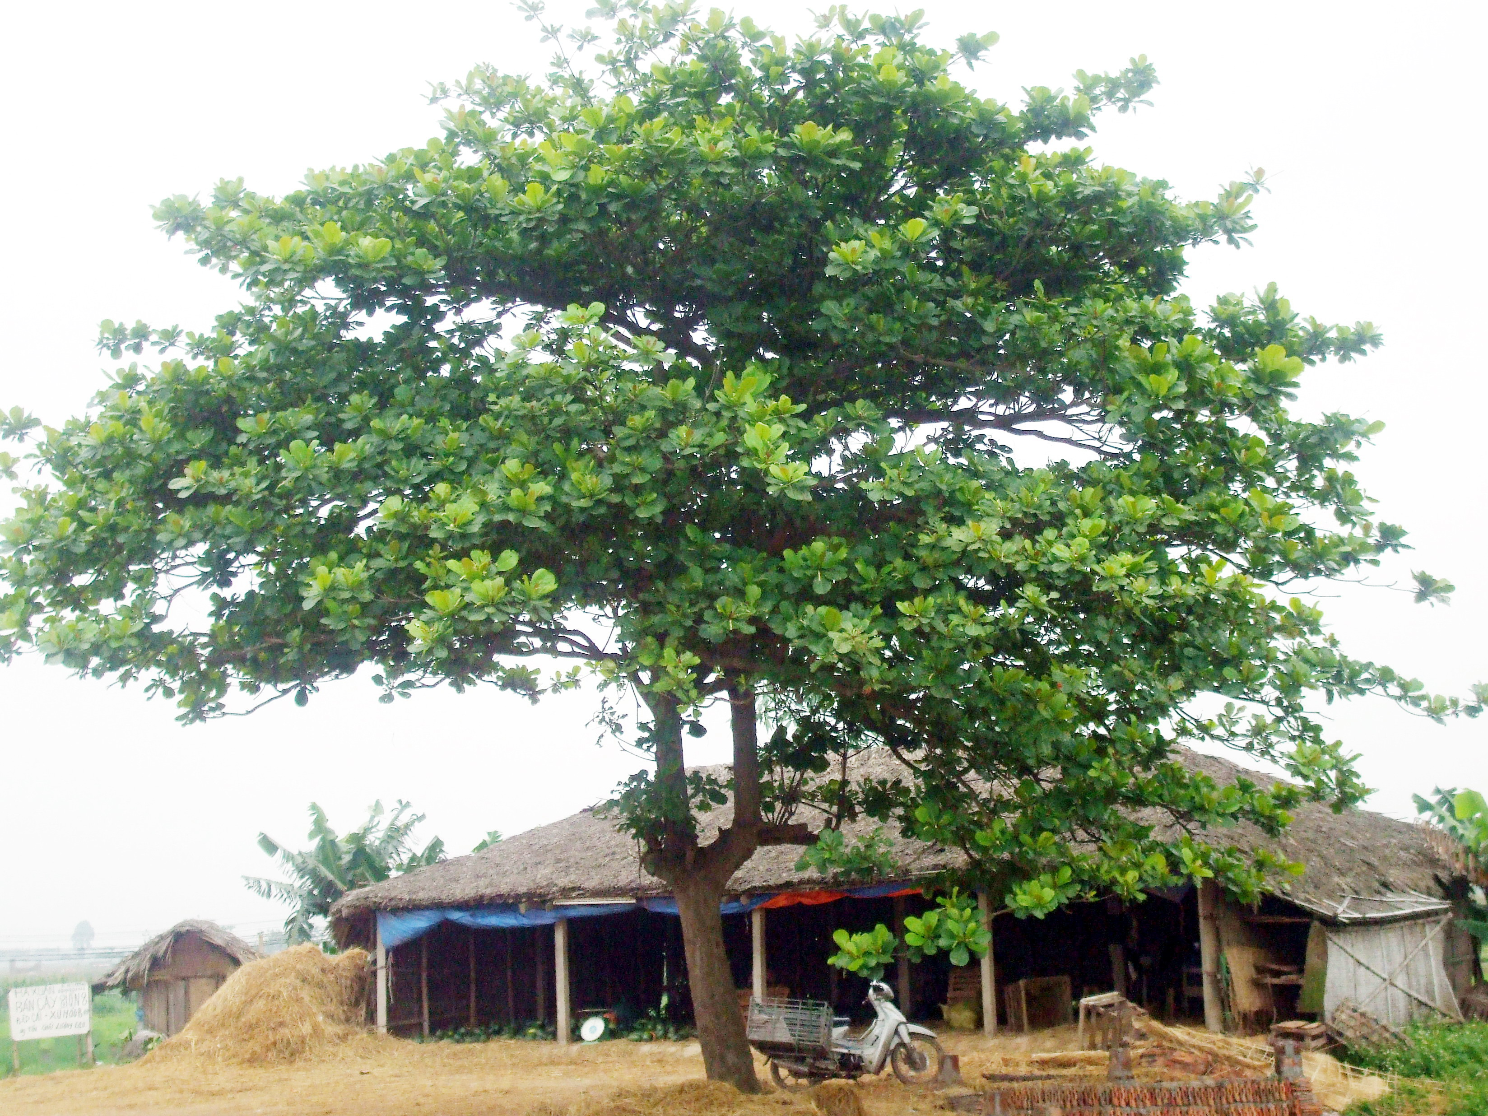
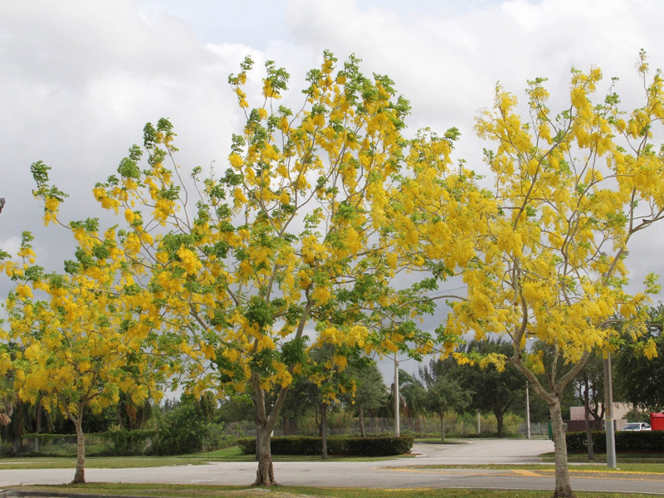
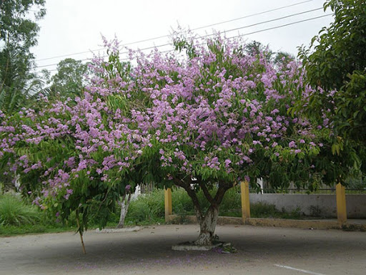
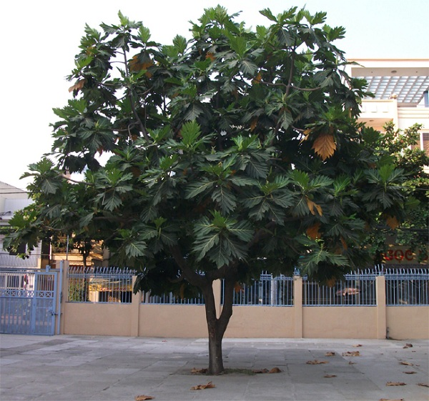
Cây bàng
Cây osaka
Cây bằng lăng
Cây sa kê

Slide 24
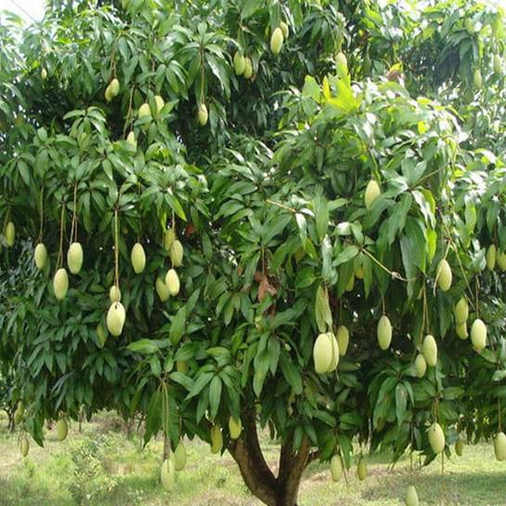
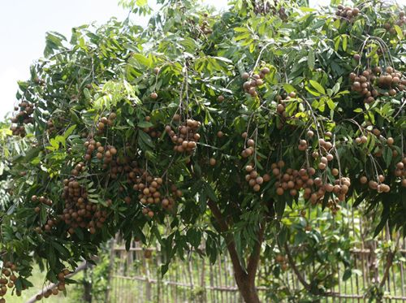
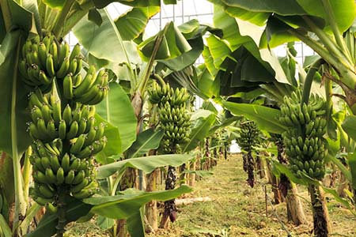
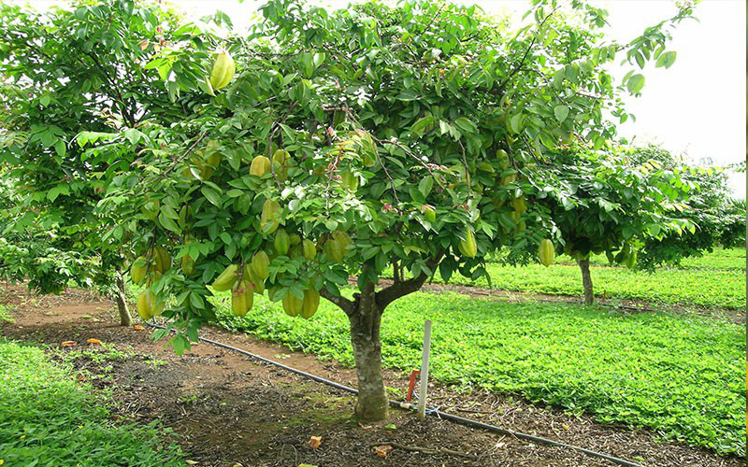
Cây xoài
Cây nhãn
Cây chuối
Cây khế

Slide 25
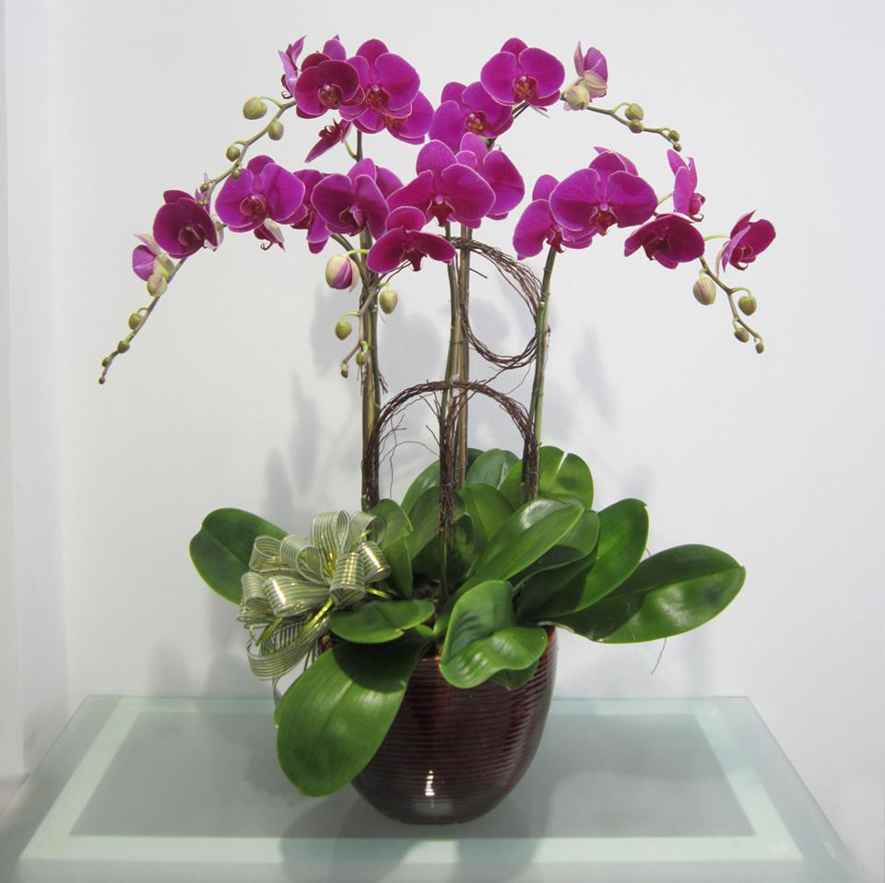
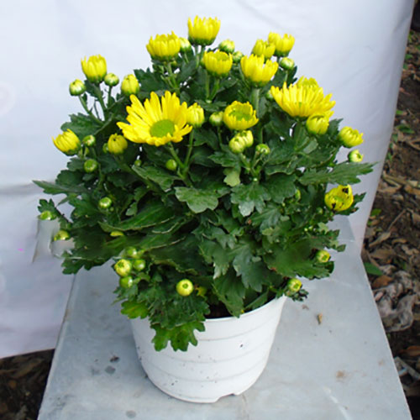
Cây hoa lan
Cây hoa cúc

Slide 26
3. Quan sát một cây mà em yêu thích và cho biết:
Bài tham khảo
a) Cây đó là cây gì ?
a) Cây phượng
b) Cây đó được trồng ở đâu?
b) Trong sân trường em
c) Cây đó do ai trồng, trồng vào dịp nào? (hoặc: do ai mua, mua vào dịp nào?)
c) Các anh chị khóa trước trồng.
d) Ấn tượng chung của em khi nhìn cây đó như thế nào?
d) Hoa phượng tuyệt đẹp.

Slide 27
a) Cây đó là cây gì ?
Đó là cây bàng
Cây được trồng ở góc sân trường em.
b) Cây đó được trồng ở đâu?
c) Cây đó do ai trồng, trồng vào dịp nào? (hoặc: do ai mua, mua vào dịp nào?)
d) Ấn tượng chung của em khi nhìn cây đó như thế nào?
Cây trông giống như chiếc ô xanh mát

Slide 28
Đó là cây xoài.
a) Cây đó là cây gì ?
Cây được trồng ở trong vườn nhà em.
b) Cây đó được trồng ở đâu?
c) Cây đó do ai trồng, trồng vào dịp nào? (hoặc: do ai mua, mua vào dịp nào?)
Cây do ông em trồng.
d) Ấn tượng chung của em khi nhìn cây đó như thế nào?
Nhìn những chum quả sai lúc lỉu trông thật thích mắt.

Slide 29
4. Dựa vào các câu trả lời trên, em hãy viết một đoạn mở bài, giới thiệu chung về cây định tả.
Có 2 cách mở bài khác nhau:
a) Mở bài trực tiếp
b) Mở bài gián tiếp
Câu hỏi gợi ý: (bài tập 3)
a) Cây đó là cây gì ?
b) Cây đó được trồng ở đâu ?
c) Cây đó do ai trồng, trồng vào dịp nào? (hoặc: do ai mua, mua vào dịp nào ?
d) Ấn tượng chung của em khi nhìn cây đó như thế nào ?

Slide 30
TIÊU CHÍ ĐÁNH GIÁ
Nội dung:
Tên cây
Đặc điểm khác: Trồng ở đâu, ấn tượng của em khi nhìn cây…
2. Hình thức:
Diễn đạt rõ ràng, câu văn đúng ngữ pháp, sử dụng từ chính xác.
Mở bài độc đáo, ấn tượng.

Slide 31
4. Dựa vào các câu trả lời trên, em hãy viết một đoạn mở bài, giới thiệu chung về cây định tả.
Bài tham khảo
Mở bài trực tiếp:
Mở bài gián tiếp:
Vào trước Tết, mẹ tôi có mua về một cây trạng nguyên để trang trí phòng khách. Vừa thấy cây trạng nguyên xinh xắn chỉ cao hơn cái thước kẻ học trò mà đã có bao nhiêu lá đỏ rực rỡ, tôi thích quá, reo lên: “Ôi, cây hoa đẹp quá!”
Tết năm nay, bố mẹ tôi bàn nhau không mua quất, hoa đào, hoa mai mà đổi màu hoa khác để trang trí phòng khách. Nhưng mua hoa gì thì bố mẹ chưa nghĩ ra. Thế rồi một hôm, tôi thấy mẹ chở về một cây trạng nguyên xinh xắn, có bao nhiêu là lá đỏ rực rỡ. Vừa thấy cây hoa, tôi thích quá, reo lên: “ Ôi, cây hoa đẹp quá!”

Slide 32
Mở bài trực tiếp:
Mở bài gián tiếp:
Giới thiệu ngay vào cây cần tả.
Nói về một sự vật, sự việc khác có liên quan rồi dẫn vào giới thiệu vào cây cần tả.

Slide 33
Dặn dò

Slide 34
Chúc các em học tốt!

